Slide 1
মাল্টিমিডিয়া ক্লাসে সবাইকে স্বাগতম

Slide 2
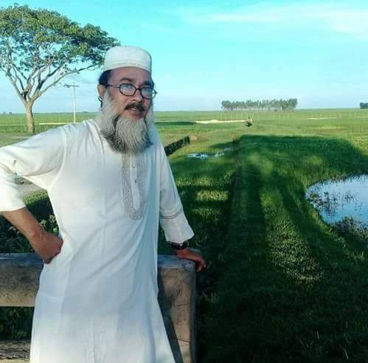
শিক্ষক পরিচিতি
মোবাশ্বির আহমদ
প্রিন্সিপাল
বিএসডি বালিকা আলিম মাদ্রাসা

Slide 3
শ্রেণি পরিচিতি
দাখিল নবম শ্রেণী
বিষয়: হাদীস শরীফ
অধ্যায়: ২
হাদীস নম্বর: ১

Slide 4
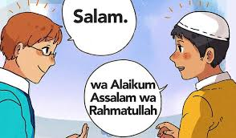
আজকের পাঠ باب السلام সালাম প্রসঙ্গ

Slide 5
শিখনফল
পাঠ শেষে শিক্ষার্থীরা-
সালাম শব্দের শাব্দিক ও পারিভাষিক অর্থ জানতে পারবে।
সালামের ইতিহাস জানতে পারবে।
সালাম এর হুকুম জানতে পারবে।
সালাম দেওয়ার নিষিদ্ধ সময় জানতে পারবে।
কে কাকে সালাম দেবে তা জানতে পারবে।

Slide 6
হাদিসের মূল ইবারত
عن ابى هريرة رضى الله تعالى عنه قال قال رسول الله صلى الله عليه وسلم خلق الله ادم على صورته طوله ستكون زراعا- فلما خلفه قال اذهب فسلم على الءك النفر وهم نفر من الملاءكة جلوس فاستمع ما يحينك فانها تحيتك و تحية ذريتك فذهب فقال السلام عليكم فقالوا السلام عليك و رحمة الله قال فزادوه ورحمة الله قال فكل من يدخل الجنة على صورة ادم و طوله ستون ذراعافلم يزل الخلق ينقص بعده حتى الان ( متفق عليه)

Slide 7
হাদিসের অর্থ
হযরত আবু হুরায়রা হতে বর্ণিত রাসূলুল্লাহ সাল্লাল্লাহু আলাইহি ওয়াসাল্লাম এরশাদ করেন, আল্লাহ তাআলা হযরত আদম আলাইহিস সালামকে তার আকৃতিতে সৃষ্টি করেছেন। তার উচ্চতা ষাট হাত। যখন তিনি তাকে সৃষ্টি করলেন তখন বললেন যাও ওই দলটি কে সালাম করো। তারা হলেন ফেরেশতাগণের উপবিষ্ট একটি দল। তারা তোমার সালামের কি জবাব দেয় তা মনোযোগ সহকারে শ্রবণ করো। কেননা এটি হবে তোমার এবং তোমার সন্তানদের সালাম। অতঃপর তিনি গেলেন এবং আসসালামুয়ালাইকুম বললেন। জবাবে তারা বললেন, আসসালামু আলাইকা ওয়ারাহমাতুল্লাহি।রাসূলুল্লাহ সাল্লাল্লাহু আলাই সালাম বললেন, ফেরেশতাগণ প্রতিত্তরে ওরাহমাতুল্লাহ বৃদ্ধি করলেন। অতঃপর তিনি আরো বলেন যত লোক বেহেশতে প্রবেশ করবে তারা সকলেই আদমের আকৃতিতে প্রবেশ করবে এবং তাদের উচ্চতা হবে ষাট হাত। এর পর হতে অদ্যাবধি সৃষ্টিকূলের উচ্চতা ক্রমাগত হ্রাস পেতে পেতে বর্তমান অবস্থায় পৌঁছেছে। ( বুখারী ও মুসলিম)

Slide 8
হাদিস বর্ণনাকারী পরিচিতি
অধিক হাদিস বর্ণনাকারী সাহাবী গণের মধ্যে হযরত আবু হুরাইরা অন্যতম। তিনি সপ্তম হিজরীতে ৬২৬ খ্রিস্টাব্দে খাইবার যুদ্ধের সময় মদিনায় ইসলাম গ্রহণ করেন । তখন তার বয়স হয়েছিল প্রায় ৩০ বছর। ইসলাম গ্রহণের পূর্বে তার নাম ছিল আব্দুস সামস। ইসলাম গ্রহণের পর তার নাম রাখা হয় আব্দুর রহমান। তার উপাধি আবু হুরায়রা। তিনি বেড়ালছানা পোষতেন । একদিন নবী করীম সাল্লাল্লাহু আলাইহি ওয়াসাল্লাম তা দেখে বললেন, ইয়া আবা হুরায়রা। সেই দিন থেকে তার উপাধি হয়ে গেল আবু হুরায়রা।

Slide 9
সালাম এর ইতিহাস
সালামের ইতিহাস তত প্রাচীন যত প্রাচীন মানুষ জন্মের ইতিহাস। আল্লাহ তাআলা হযরত আদম আলাইহিস সাল্লাম কে সৃষ্টি করে প্রথম সালাম শিক্ষা দেন। আদম আলাইহিস সালাম ফেরেশতাদেরকে সালাম করেন এবং ফেরেশতারা সালামের জবাব দেন।

Slide 10
সালাম শব্দের অর্থ
সালাম শব্দটি বাবে তাফঈলের মাসদার থেকে এসেছে ।এর কয়েকটি অর্থ রয়েছে।
১। যাবতীয় দোষ- ত্র্রুটি থেকে মুক্ত থাকা
২। শান্তি ও নিরাপত্তা বিধান করা
৩। স্বাগতম ও অভিবাদন জানানো
৪। আনুগত্য প্রকাশ করা।

Slide 11
সালাম এর পারিভাষিক অর্থ
এক মুসলমান অপর মুসলমানের সাথে সাক্ষাতের সময় আসসালামু আলাইকুম বলে দোয়া করা, নিরাপত্তা দান ও কুশল বিনিময় করাকে সালাম বলে।

Slide 12
সালামের হুকুম
সালাম দেওয়া সুন্নত এবং জবাব দেওয়া ওয়াজিব।

Slide 13
যে অবস্থায় সালাম দেওয়া মাকরুহ
প্রস্রাব পায়খানা, কোরআন তেলাওয়াত, জিকির-আযকার, খাওয়া-দাওয়া ও নামাজ ইত্যাদির সময়ে সালাম দেওয়া মাকরুহ।

Slide 14
সালাম কে কাকে দিবে
ছোটরা বড়দের কে, পথচারী পথে বসা লোকদেরকে, অল্প সংখ্যক লোক বেশি সংখ্যক লোককে ও দাঁড়ানো ব্যক্তি বসা লোককে সালাম দেবে।
সালাম আগে দেওয়ার মধ্যে সওয়াব বেশি। পরিচিত অপরিচিত সকল মুসলমানকে সালাম দিতে হবে।
নবী করীম সা. ছোট বাচ্চাদেরকেও সালাম দিতেন।

Slide 15
দলগত কাজ

Slide 16
মূল্যায়ন

Slide 17
বাড়ির কাজ
প্রশ্ন: সালাম শব্দের শাব্দিক ও পারিভাষিক অর্থ লেখ। সালামের হুকুম কি বিস্তারিত আলোচনা করো।

Slide 18
সবাইকে ধন্যবাদ

